Slide 1

手把手教你学STM32
低功耗实验 – 电源监控
“原子哥”在线教学平台：www.yuanzige.com
技术支持论坛：www.openedv.com

Slide 2
手把手教你学STM32
8，STM32 电源监控介绍（了解）
9，PVD相关寄存器介绍（熟悉）
10，PVD相关HAL库驱动介绍（掌握）
11，PVD的使用步骤（掌握）
12，编程实战（掌握）
“原子哥”在线教学平台：www.yuanzige.com
技术支持论坛：www.openedv.com

Slide 3
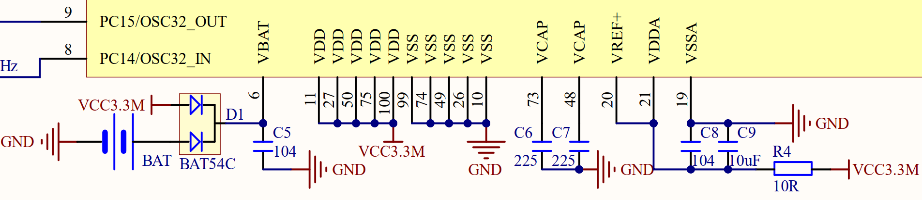
手把手教你学STM32
8，STM32 电源监控介绍（了解）
电源监控即对某些电源电压（VDD / VDDA / VBAT）进行监控。
POR/PDR监控器、PVD监控器、 BOR监控器、AVD监控器、VBAT阈值、温度阈值
POR/PDR（power on/down reset）：上电/掉电复位
PVD（programmable voltage detector）：监控V_{DD} 电压
BOR（brown out reset）：欠压复位
AVD（analog voltage detector）：监控V_{DDA}电压
VBAT阈值（battery voltage thresholds）：监控V_{BAT}电池电压
温度阈值（temperature thresholds）：监控结温
注意：不同芯片包括的电源监控功能不同
“原子哥”在线教学平台：www.yuanzige.com
技术支持论坛：www.openedv.com

Slide 4
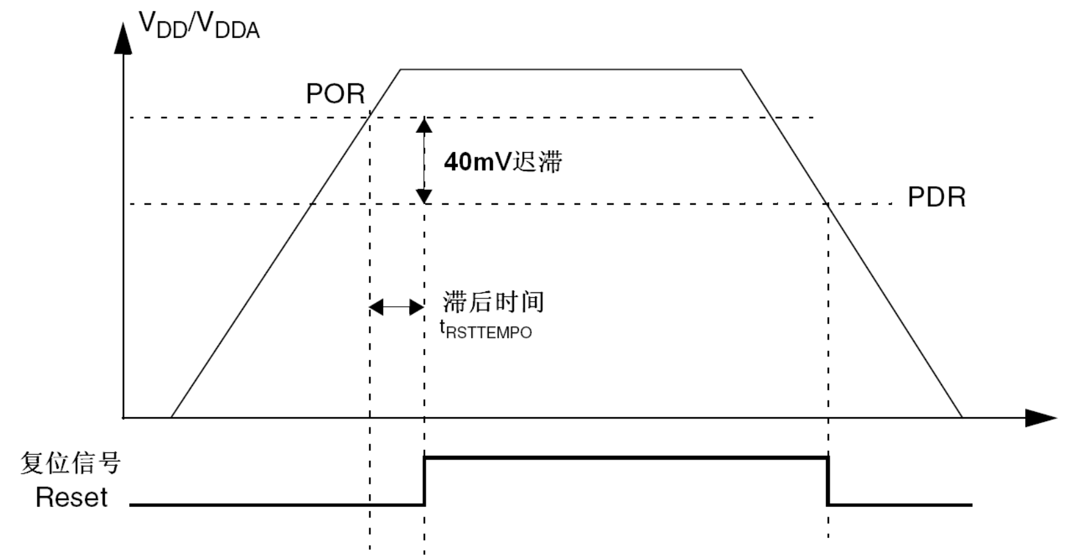
手把手教你学STM32
上电/掉电复位POR/PDR（F1）
外部供电电压低于电压阈值，就会直接进入复位状态，防止电压不足导致的误操作。
V_{POR} / V_{PDR} ?
V_{POR}阈值(典型值)为1.92V
V_{PDR}阈值(典型值)为1.88V
参考相应数据手册电气特性部分5.3.3
上电时，当V_{DD} ＜ V_{POR}阈值时，系统无需外部复位电路便会保持复位状态。
当V_{DD} ＞ V_{POR}阈值时，系统便退出复位状态，正常工作。
掉电时，当V_{DD} ＜ V_{PDR}阈值时，系统就会保持复位状态。
“原子哥”在线教学平台：www.yuanzige.com
技术支持论坛：www.openedv.com

Slide 5
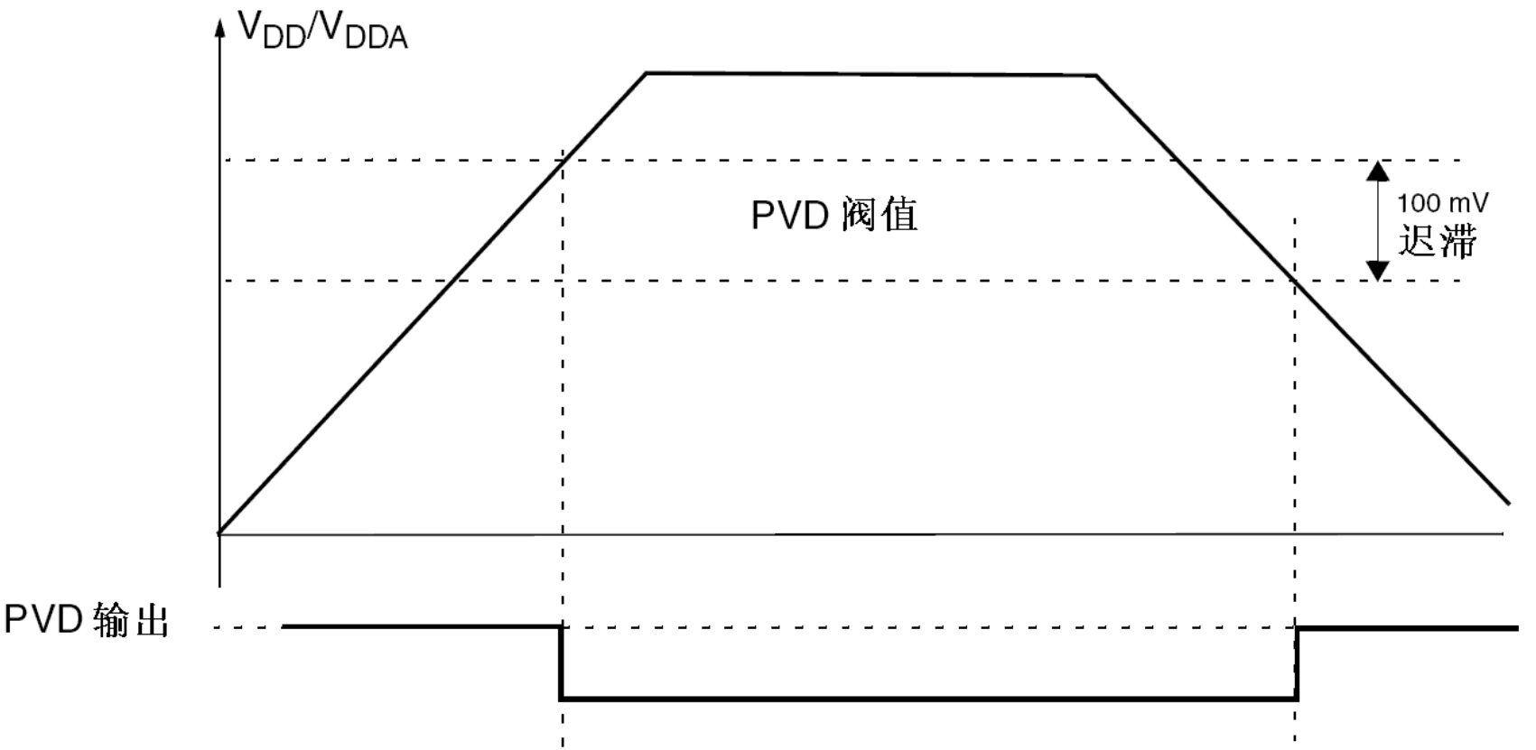
手把手教你学STM32
可编程电压检测器(PVD)（F1）
作用
PVD中断(EXTI16)
监视供电电压V_{DD}。
当电压下降到设定阈值以下时产生中断，通知软件做紧急处理；
当电压恢复到设定阈值以上时产生中断，通知软件供电恢复。
PWR_CR设置
供电下降的阈值和上升的阈值有固定差值，是为了防止电压在阈值上下小幅度抖动，而频繁产生中断。
“原子哥”在线教学平台：www.yuanzige.com
技术支持论坛：www.openedv.com

Slide 6
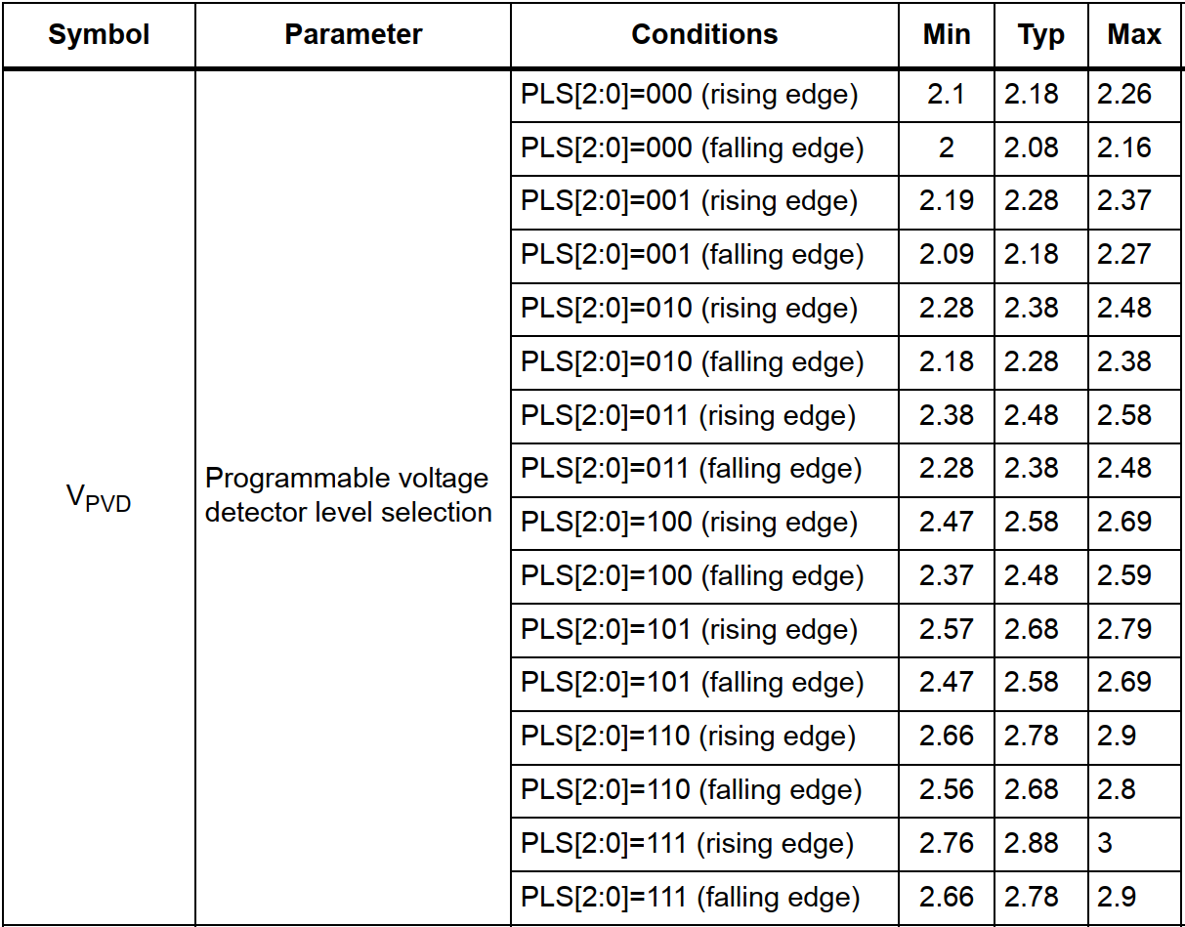
手把手教你学STM32
PVD阈值有8个等级，有上升沿和下降沿区别。
“原子哥”在线教学平台：www.yuanzige.com
技术支持论坛：www.openedv.com

Slide 7

手把手教你学STM32
9，PVD相关寄存器介绍（F1）（熟悉）
寄存器 | 名称 | 作用
PWR_CR | 电源控制寄存器 | 设置PVD检测的电压阈值以及使能PVD
PWR_CSR | 电源控制/状态寄存器 | 用于查看系统当前状态（PVD输出）
中断相关的寄存器：EXTI_IMR、EXTI_RTSR、EXTI_FTSR、EXTI_PR
“原子哥”在线教学平台：www.yuanzige.com
技术支持论坛：www.openedv.com

Slide 8
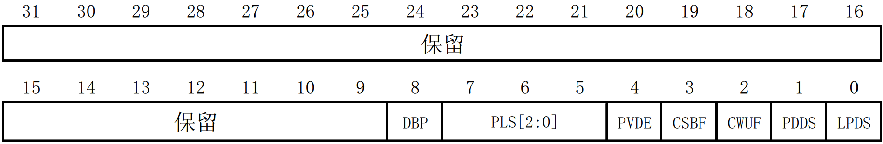
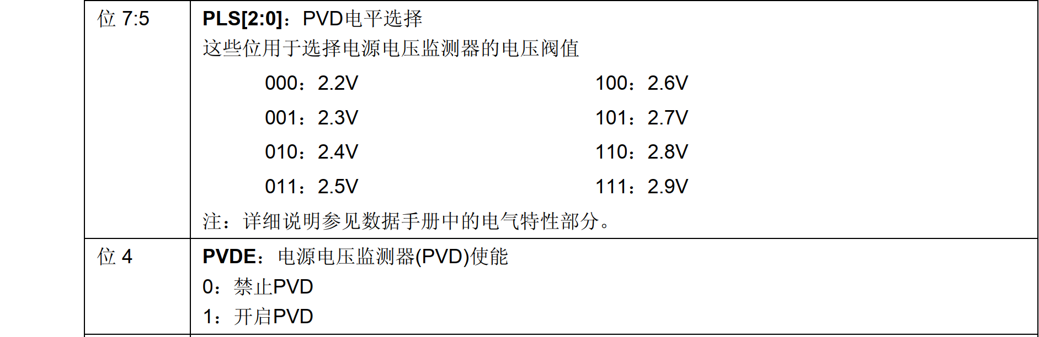
手把手教你学STM32
电源控制寄存器 PWR_CR
“原子哥”在线教学平台：www.yuanzige.com
技术支持论坛：www.openedv.com

Slide 9
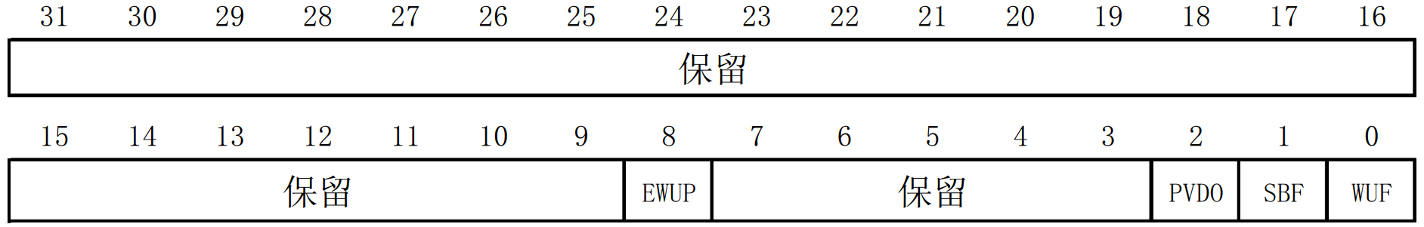
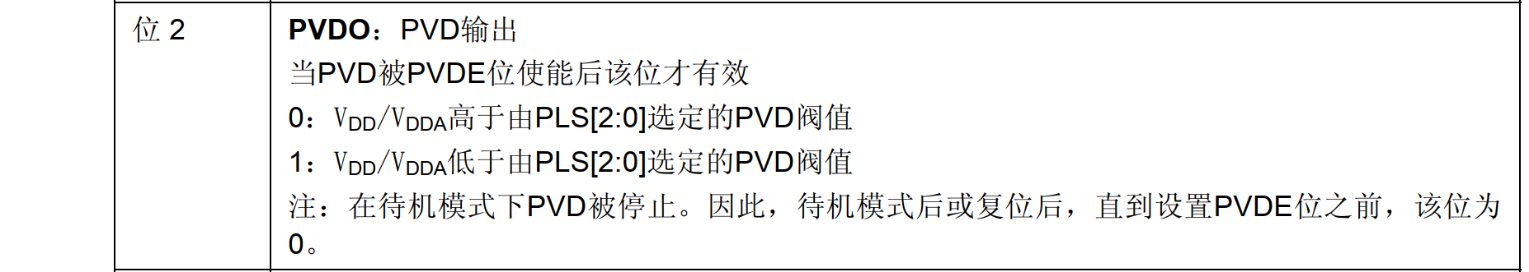
手把手教你学STM32
电源控制/状态寄存器 PWR_CSR
通过该位判断此时电压与设定的电压阈值关系
“原子哥”在线教学平台：www.yuanzige.com
技术支持论坛：www.openedv.com

Slide 10
手把手教你学STM32
10、PVD相关HAL库驱动介绍（掌握）
驱动函数 | 关联寄存器 | 功能描述
__HAL_RCC_PWR_CLK_ENABLE(…) | RCC_APB1ENR | 使能电源时钟
HAL_PWR_ConfigPVD(…) | PWR_CR | 配置PVD相关参数
HAL_PWR_EnablePVD(…) | PWR_CR | 使能PVD功能
PVD HAL库相关结构体
PWR_PVDTypeDef
“原子哥”在线教学平台：www.yuanzige.com
技术支持论坛：www.openedv.com

Slide 11
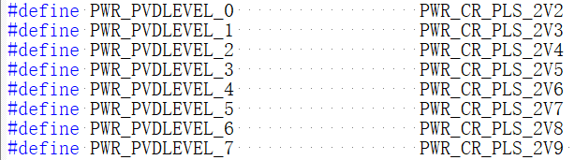
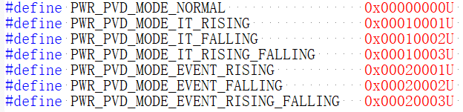
手把手教你学STM32
PWR_PVDTypeDef
typedef struct {
uint32_t PVDLevel; /* PVD检测级别 */
uint32_t Mode; /* PVD的EXTI检测模式 */
} PWR_PVDTypeDef;
“原子哥”在线教学平台：www.yuanzige.com
技术支持论坛：www.openedv.com

Slide 12
手把手教你学STM32
8，STM32 电源监控介绍（了解）
9，PVD相关寄存器介绍（熟悉）
10，PVD相关HAL库驱动介绍（掌握）
11，PVD的使用步骤（掌握）
12，编程实战（掌握）
“原子哥”在线教学平台：www.yuanzige.com
技术支持论坛：www.openedv.com

Slide 13
手把手教你学STM32
11、PVD的使用步骤（掌握）
1、使能电源时钟
__HAL_RCC_PWR_CLK_ENABLE
2、配置PVD
通过HAL_PWR_ConfigPVD配置电压级别、中断线边沿触发
3、使能PVD检测
HAL_PWR_EnablePVD
HAL_NVIC_SetPriority
HAL_NVIC_EnableIRQ
4、设置PVD中断优先级
PVD_IRQHandler
HAL_PWR_PVD_IRQHandler
HAL _PWR_PVDCallback
5、编写中断服务函数
“原子哥”在线教学平台：www.yuanzige.com
技术支持论坛：www.openedv.com

Slide 14
手把手教你学STM32
12， 编程实战（掌握）
1，配置PVD，实现电源监控
“原子哥”在线教学平台：www.yuanzige.com
技术支持论坛：www.openedv.com

Slide 15

手把手教你学STM32
版权所有：广州市星翼电子科技有限公司
天猫店铺：https://zhengdianyuanzi.tmall.com
“原子哥”在线教学平台：www.yuanzige.com
技术支持论坛：www.openedv.com

